Slide 1
Utbildning SAM Systematiskt arbetsmiljöarbete

Slide 2
Tema arbetsmiljö, agenda
Systematiskt arbetsmiljöarbete (SAM)
-SAM, Lagstiftning
-Rutiner och riktlinjer på UU
Hur lägger vi upp det lokala arbetsmiljöarbetet under året?
-Hur fungerar de centrala aktiviteterna i SAM idag?
-Diskussion kring årshjul för arbetsmiljöarbete

Slide 3
Mål med arbetsmiljöarbetet
Ingen ska bli sjuk eller skadas på grund av sitt arbete
Arbetsmiljön ska vara bra och utvecklande för alla arbetstagare
En god arbetsmiljö bidrar till kreativitet, produktivitet, arbetsglädje - en grund för en god verksamhet!
Notes:
Ska vi arbeta med arbetsmiljön för att det står i lagen och arbetsmiljöverkets föreskrifter?
Målet med arbetsmiljöarbetet är att:
Ingen ska bli sjuk eller skadas.
Skapa en trivsam och utvecklande arbetsmiljö som bidrar till kreativitet, produktivitet och personlig utveckling. Arbetsglädje, arbetstillfredsställelse.
Det bidrar till bättre ekonomi, attraktiv arbetsgivare och ökade möjligheter att rekrytera och behålla medarbetare.
Så, ja vi ska arbeta med arbetsmiljön för att det står i lagen och arbetsmiljöverkets föreskrifter men framförallt ska vi arbeta med arbetsmiljön för verksamheten och medarbetarnas produktivitet och välmående. Genom det så förstärks våra möjligheter att bedriva undervisning och forskning av högsta kvalitet och relevans.

Slide 4
AFS 2001:1 Systematiskt arbetsmiljöarbete
Preciserar kraven på grundläggande aktiviteter i arbetsmiljöarbetet
Gäller för alla arbetsgivare
Omfattar alla arbetstagare
Omfattar alla förhållanden i arbetsmiljön
Notes:
Arbetsmiljölagen, är en skyddslagstiftning och en ramlag. Lagen beskriver vad som ska göras i arbetsmiljöarbetet.
Hur arbetsmiljöarbetet ska bedrivas, beskrivs i föreskrifterna om SAM. I paragraferna i SAM finns de grundläggande aktiviteterna i arbetsmiljöarbetet beskrivna. Det är en precisering av kraven som står i arbetsmiljölagen.
Omfattar alla arbetstagare. Ska ta hänsyn till människors olika fysiska och psykiska förutsättningar.
Omfattar alla förhållande i arbetsmiljön; fysiska, organisatoriska (t ex hög arbetsbelastning) och sociala.

Slide 5
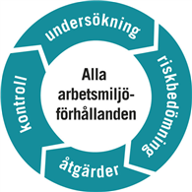
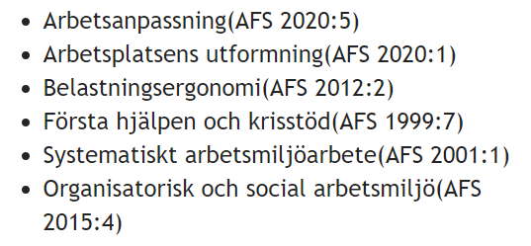
Alla arbetsmiljöförhållanden?
Notes:
Vad menas då med arbetsmiljö?
Alla typer av arbetsmiljö omfattas, så väl fysisk som organisatorisk och social. Förutom föreskrifterna för SAM, som är grundläggande, så finns fler föreskrifter som ytterligare förtydligar hur vi ska arbeta med olika specifika arbetsförhållanden. Kolla på av.se vilka föreskrifter som kan vara aktuella för just er. Dessa 6 föreskrifter gäller för alla arbetsplatser, men utöver dessa finns alltså en rad specifika föreskrifter som reglerar olika arbetsförhållanden. Uppsala universitet har en stor bredd av verksamheter och omfattas av nästan alla arbetsmiljöverkets föreskrifter.

Slide 6
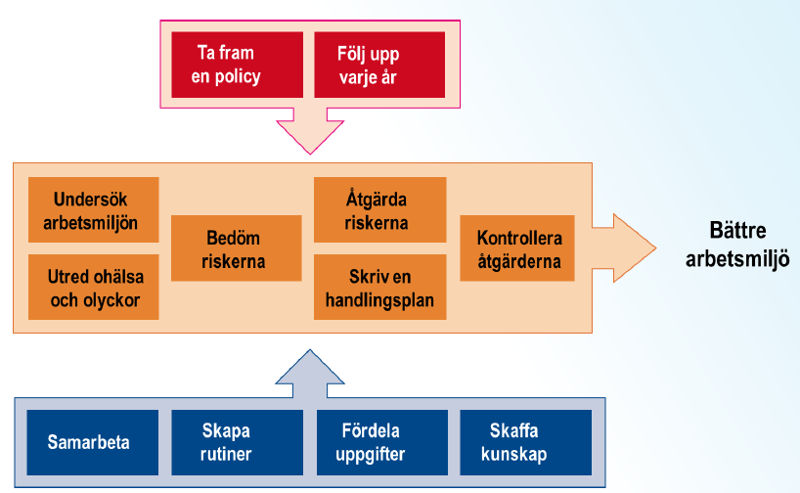
Styrande processer
Bild från arbetsmiljöverket
Notes:
Arbetsmiljöarbete som process(bild från arbetsmiljöverket, av.se)
Rött och blått är lednings- och stödprocesser.
Orange är centrala aktiviteter i det systematiska arbetsmiljöarbetet
Alla dessa rutor beskriver de olika paragraferna i föreskrifterna om SAM(AFS 2001:1)

Slide 7
Uppsala universitet har en arbetsmiljöpolicy
Hur fungerar det systematiska arbetsmiljöarbetet? Behövs något förbättras?
Notes:
Vi börjar med att titta närmare på de styrande processerna
Arbetsmiljöpolicy – beskriver hur arbetsförhållandena i arbetsgivarens verksamhet skall vara för att ohälsa och olycksfall i arbetet ska förebyggas och en tillfredsställande arbetsmiljö uppnås. Policyn tydliggör en viljeinriktning och övergripande målsättning. UU har en policy för arbetsmiljö och lika villkor, inst/motsv behöver inte ha en egen. Vid behov kan varje institution/motsvarande. ta fram egna mål för arbetsmiljöarbetet om man vill och behovet finns.
Årlig uppföljning –ska dokumenteras. Detta behöver göras på inst/motsv men även en UU-övergripande årlig uppföljning behöver göras. För den egna institutionen handlar det om att titta på de olika delarna i processen för systematiskt arbetsmiljöarbetet och fundera om det fungerar bra som det är eller om något behöver utvecklas. Stöd kring hur en årlig uppföljning av SAM kan se ut och dokumenteras finns på MP.

Slide 8
Stödjande processer: Samarbete
Notes:
De blåa rutorna beskriver de stödjande processerna som finns i SAM.
Grunden för att kunna bedriva ett bra systematiskt arbetsmiljöarbete är samarbete mellan arbetsgivare och arbetstagare, skyddsombudets roll är viktigt. Arbetsmiljögruppen fyller till stor del den funktionen. Allt arbetsmiljöarbete ska ske i samverkan.

Slide 9
Roller i arbetsmiljöarbetet
Arbetsmiljöverket
Företagshälsovård
Arbetsgivaren
Driver arbetsmiljöarbetet
Anställd / student
Eget ansvar
Skyddsombud
Skyddskommittén (SVAM)
Notes:
Vilka roller finns då i det systematiska arbetsmiljöarbetet och vilket ansvar har olika roller?
Arbetsgivarens ansvar
Har huvudansvaret
Se till att skyddsombud och medarbetare får möjlighet att medverka i arbetsmiljöarbetet, och i arbetet inför beslutsfattande i rätt tid, inte bra för tidigt men inte bra för sent!
Samla in synpunkter från skyddsombud och medarbetare
Se till att formella möten och samtal inkluderar arbetsmiljöaspekten
Har stödpersoner och stödresurser i form av HR, byggnadsavdelningen, säkerhetsavdelningen, företagshälsovård och andra externa aktörer
Arbetstagarens ansvar
- medverka i arbetsmiljöarbetet
- följa föreskrifter
- delta i genomförandet av åtgärder
- använda skyddsanordningar och personlig skyddsutrustning
- anmäla tillbud och arbetsskador
- lämna synpunkter i olika forum och i olika steg i SAM
- meddela arbetsgivaren när man inte har tillräckliga kunskaper
Skyddsombudets ansvar
– skyddsombud ska finnas om minst 5 arbetstagare sysselsätts,
-Huvudskyddsombud ska finnas - om flera skyddsombud finns
- företräder arbetstagarna i arbetsmiljöfrågor
- är pådrivande och bevakande på arbetsmiljöområdet
- ta del av handlingar som behövs för uppdraget
Skyddskommitté – ska finnas om det finns 50 arbetstagare eller fler. Universitetets skyddskommitté kallas samverkansgrupp för systematiskt arbetsmiljöarbete (SVAM). SVAM består av sex ledamöter som är utsedda av arbetsgivaren sex ledamöter som är utsedda av personalorganisationerna samt tre ledamöter som studenterna har utsett.
Uppdraget är att behandla övergripande, principiella och/eller långsiktiga arbetsmiljöfrågor.
Arbetsmiljöverket - Arbetsmiljöverket är en myndighet som har regeringens och riksdagens uppdrag att se till att lagar om arbetsmiljö och arbetstider följs av företag och organisationer.
Arbetsmiljöverkets ansvarsområden är:
- att ta fram föreskrifter som förtydligar arbetsmiljölagen , t.ex. föreskrifterna om systematiskt arbetsmiljöarbete som jag nämnde tidigare.
- att kontrollera att arbetsmiljölagen och att föreskrifterna följs. Det görs i stor utsträckning genom att inspektera arbetsplatser.
- att ta fram statistik om arbetsmiljö och om arbetsolyckor och arbetssjukdomar.
- att främja samverkan mellan arbetsgivare och arbetstagare på arbetsmiljöområdet.
- att förverkliga den politik som rör funktionshinder och tillgänglighet.
- att sprida information om arbetsmiljölagen och sina föreskrifter.
Företagshälsovård
Är arbetsgivarens stöd i arbetsmiljöfrågor och ska tas in vid behov av expertkunskap.

Slide 10
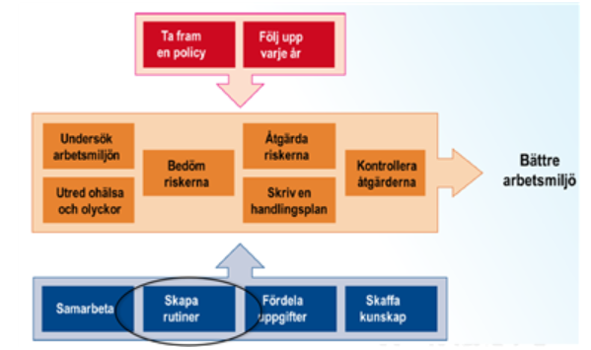
Stödjande processer: Rutiner
Notes:
På MP hittar ni många rutiner, under arbetsmiljö och lika villkor A-Ö. Ex rutiner för riskbedömningar, rehabilitering, fördelning av arbetsmiljöuppgifter etc. Lokala rutiner kring SAM behövs också. Plan för SAM som visar på vilka sätt vi planerar att undersöka arbetsmiljön, vilka arbetsmiljörelaterade insatser vi planerar att genomföra samt vilka risker vi har och hur vi ska åtgärda dem. Vi kan behöva fundera över vilka rutiner inom arbetsmiljöområdet som finns och om det är någon rutin som saknas och behöver tas fram.

Slide 11
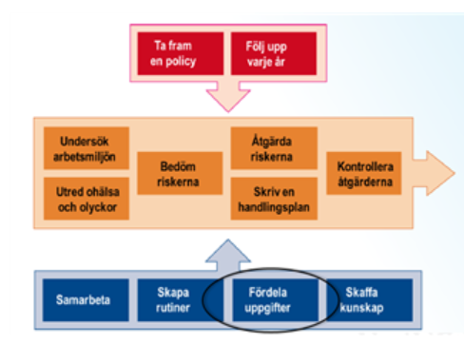
Stödjande processer: Fördela uppgifter
Notes:
Arbetsgivaren har yttersta ansvaret för arbetsmiljön, men uppgifter behöver fördelas inom SAM för att arbetsmiljöarbetet ska vara genomförbart. Skyddsombud ska inte beläggas med arbetsmiljöuppgifter utan vara en samarbetspart inom samtliga.
En fördelning ska vara tydlig och skriftlig. Chefer, under prefekt/ motsv., kan få arbetsmiljöuppgifter och därmed ett visst ansvar, fördelat till sig. Det är dock viktigt att den som får arbetsmiljöuppgifter fördelade till sig har tillräckliga kunskaper, befogenheter och resurser för att kunna genomföra uppgifterna. Den som har fått arbetsmiljöuppgifter fördelade till sig kan returnera uppgifter om denne inte har tillräckliga kunskaper, befogenheter och/ eller resurser.
Vid Uppsala universitet har rektor ansvaret för arbetsmiljön men har fördelat vidare uppgifter enligt rektors beslut om uppgiftsfördelning i det systematiska arbetsmiljöarbetet vid Uppsala universitet. I beslutet beskrivs fördelningen av arbetsmiljöuppgifter ner till prefekt/ motsv. nivå men det framgår också att prefekt/ motsvarande kan fördela uppgifter vidare i organisationen.

Slide 12
Stödjande processer: Kunskap
Notes:
Kunskap om systematiskt arbetsmiljöarbete, arbetsmiljöförhållanden, arbetsmiljöns påverkan på medarbetarnas hälsa, hur skyddsanordningar används, vilka rutiner som ska följas etcetera är nödvändigt för att kunna arbeta med SAM.

Slide 13
Kunskap
Webbaserade utbildningar arbetsmiljö
-OSA (Organisatorisk och social arbetsmiljö)
-SAM (Systematiskt arbetsmiljöarbete)
-Riskbedömning inför förändring
-Hot och Våld
-Utbildning för nya skyddsombud
Notes:
Här är ett urval av interna utbildningar på UU som rekommenderar. Vad behöver ni för ytterligare kunskaper? Vad behöver prefekt och andra chefer? Vad behöver medarbetarna och medarbetarrepresentanterna? Kan det läggas in i arbetsmiljöplanen, tex i årshjulet?

Slide 14
Centrala aktiviteter
Notes:
”Göra SAM”. Detta är de centrala aktiviteterna i systematiskt arbetsmiljöarbete, grunden i det praktiska arbetsmiljöarbetet visualiserade på två olika sätt. Arbetsmiljön ska regelbundet undersökas, risker ska bedömas, åtgärdas(eller, om de inte kan åtgärdas direkt, ska de föras in i en handlingsplan) och det ska kontrolleras. Dessutom ska ohälsa, olycka och tillbud utredas för att lösa en pågående situation och för att kunna vidta eventuella åtgärder för att förebygga att samma situation uppstår igen.

Slide 15
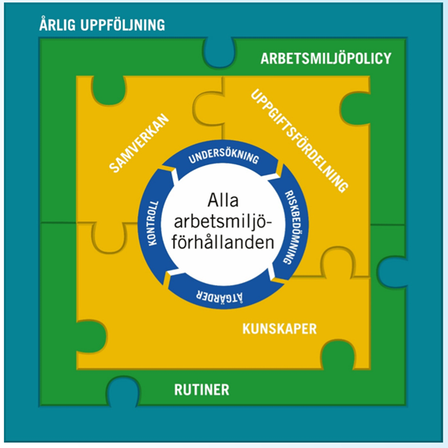
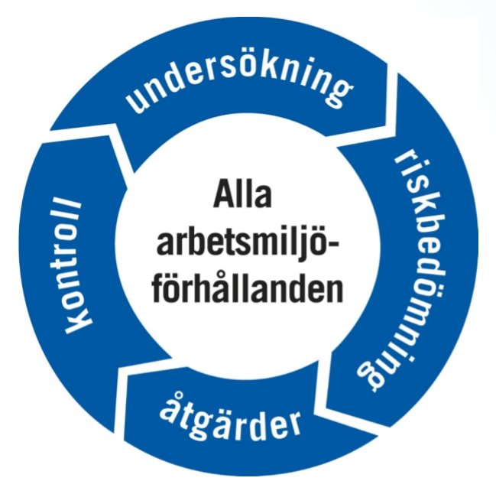
Vad är systematiskt arbetsmiljöarbete? - Vad förväntas vi göra?
En ständigt pågående process!
SAM-hjulet(centrala aktiviteter)
Notes:
Sammanfattningsvis består SAM alltså av olika delar som hänger ihop och tillsammans bildar en helhet. Alla delarna är viktiga för att uppnå syftet med SAM. Med ett systematiskt arbetssätt är det lättare att förebygga ohälsa och olycksfall på arbetet, eftersom nya risker upptäcks regelbundet istället för att uppmärksammas först när något hänt.
Med alla pusselbitarna på plats finns grunden för att hantera alla arbetsmiljöförhållanden och skapa en bra arbetsmiljö och goda förutsättningar för att vara ett attraktiv institution/ motsv. (alternativt stödfunktion som hjälper verksamheten att ) som bedriver undervisning och forskning av högsta kvalitet och relevans.
SAM-hjulet visar hur det centrala aktiviteterna i SAM leder till ständiga förbättringar – och att de inkluderar alla arbetsmiljöförhållanden.

Slide 16
Centrala aktiviteter i SAM-Undersökning/Utredning
Undersöka arbetsmiljön
Arbetsmiljöfrågor för arbetsplatsträffar/personalmöten
Mall för medarbetarsamtal
Fysisk skyddsrond
Arbetsmiljörond för organisatorisk och social arbetsmiljö
Medarbetarundersökningar
Utredning av tillbud och olyckor
Notes:
Här är ett urval av olika sätt att undersöka arbetsmiljön i enlighet med SAM. Dessa kan förslagsvis placeras in i ett årshjul för att få en planering av vilka undersökningar som planeras. Vilka undersökningsmetoder har vi och är det något vi behöver utveckla?

Slide 17
Centrala aktiviteter i SAM-Riskbedömning och handlingsplan
Riskbedömning och handlingsplan
Mall för riskbedömning och handlingsplan
Webbaserad utbildning riskbedömning inför förändring
Notes:
Efter att arbetsmiljön undersöks behöver det göras en riskbedömning och åtgärder behöver sättas in för att eliminera eller minimera risker. Om åtgärder inte kan vidtas direkt behöver en handlingsplan skrivas (institutionsövergripande, eller vid behov per avdelning/enhet). Handlingsplanen ska bygga på undersökning och kunskap om arbetsplatsens risker. Stöd i detta arbete finns på MP genom webbbaserad utbildning och mall för riskbedömning och handlingsplan. Handlingsplanen utgör tillsammans med ett årshjul för planering av undersökningar institutionens plan för arbetsmiljöarbete.

Slide 18
Centrala aktiviteter i SAM- Kontroll
Följa upp att aktiviteter i handlingsplan genomförs och att de får effekt.
Notes:
En viktig del i arbetsmiljöarbetet är att inte glömma bort att följa upp åtgärderna i handlingsplanen, dels för att säkerställa att de genomförts men ännu viktigare för att se att de fått avsedd effekt i form av förbättrad arbetsmiljö. Det kan göras på olika sätt t.ex. genom att genomföra en ny undersökning i form av personalmöte, medarbetarenkät, samla ihop information från medarbetarsamtal, utvärdera en ny rutin eller organisation, genom att vara extra uppmärksam på signaler från verksamheten och dess medarbetare. Visar det sig att risken kvarstår och/ eller inte har minimerats tillräckligt så behövs nya åtgärder. Visar det sig att nya risker tillkommit behövs de riskbedömas, åtgärdas och kontrolleras.

Slide 19
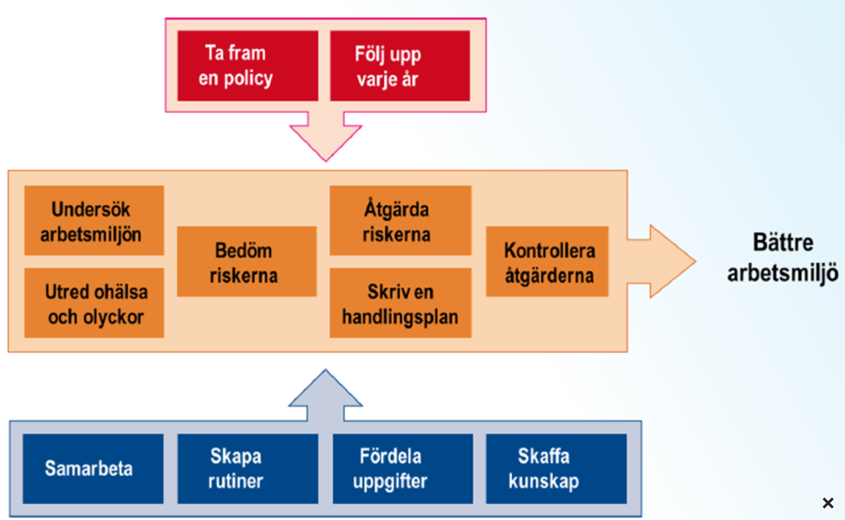
SAM på Institutionen XX
Notes:
Vi kan inte börja överallt samtidigt.
Fråga till gruppen: Något som fungerar bra inom arbetsmiljöarbetet? Något som behöver förbättras?

Slide 20
Frågor till arbetsmiljögrupp
Hur undersöker vi arbetsmiljö på institution/avdelning XX? Är det tillräckligt?
Utreder vi ohälsa och tillbud på ett tillfredsställande sätt?
Hur arbetar vi med riskbedömningar?
Har vi en handlingsplan med åtgärder i arbetsmiljöarbetet?
Följer vi upp handlingsplaner vi tar fram? Följer vi årligen upp det systematiska arbetsmiljöarbetet som helhet?
Notes:
SAM ska dokumenteras skriftligt. Ovanstående punkter är basen i SAM och det är bra att vi för en diskussion kring hur vi ska få till det hos oss.

Slide 21
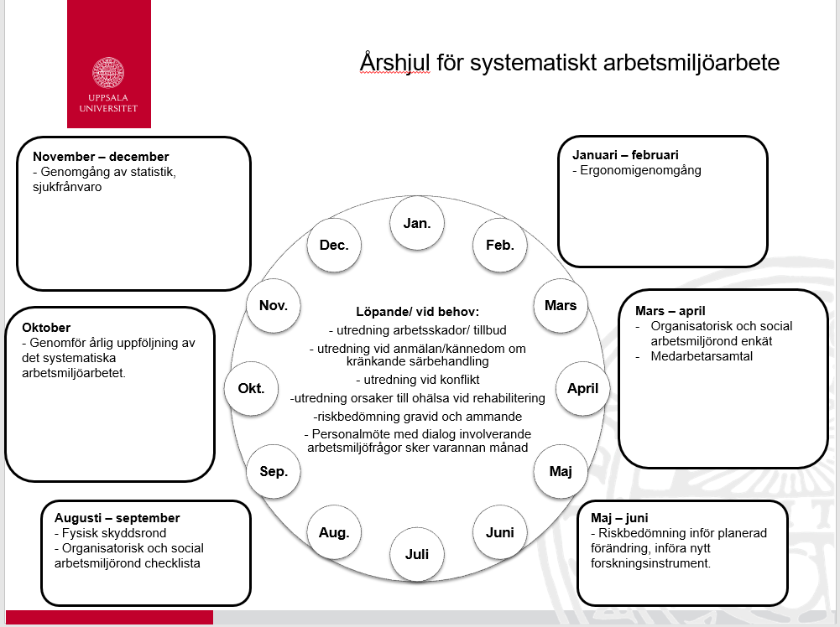
Diskussion kring årshjul för arbetsmiljöarbetet
Notes:
Ett förslag för att planera för SAM är att ta fram ett årshjul (mall finns på MP) för arbetsmiljöarbetet. Här kan ni lägga in planerade aktiviteter inom arbetsmiljöområdet, ex vilka typer av undersökningar ni ska genomföra under året samt hur dessa ska följas upp. Ni kan också fundera över om ni behöver någon kunskapshöjande insats och planera för det. Löpande aktiviteter som behöver hanteras efter hand är t.e.x utredning av ohälsa, olyckor och tillbud samt löpande riskbedömningar och uppföljning av handlingsplaner.
Här är exempel på aktiviteter som ni kan planera in i ert årshjul:
Fysisk skyddsrond
Organisatorisk och social arbetsmiljörond
Arbetsplatsträff/personalmöte(där arbetsmiljöfrågor diskuteras)
Medarbetarsamtal
Arbetsmiljögruppens möten, t ex 4 möten/år
Kunskapshöjande insatser inom arbetsmiljö
Årlig uppföljning av SAM

Slide 22
Systematiskt arbetsmiljö- och likavillkorsarbete
Notes:
Avslutningsvis några ord om systematiskt arbetsmiljö- och lika villkorsarbete integrerat. Systematiskt likavillkorsarbete följer samma arbetssätt som systematiskt likavillkorsarbete (arbete med aktiva åtgärder inom lika villkor). Det som skiljer är att risker i arbetsmiljön behöver riskbedömas och hinder för lika villkor ska orsaksanalyseras. Arbetet med aktiva åtgärder regleras i Diskrimineringslagen men kan på samma sätt som systematiskt arbetsmiljöarbete bidra till en god arbetsmiljö som gynnar oss som attraktiv arbetsgivare samt lägger grund för att kunna bedriva undervisning och forskning av högsta kvalitet och relevans
Denna slide kan tas bort om integrering inte är aktuellt på institution/motsv.

Slide 23
Systematiskt arbetsmiljö- och likavillkorsarbete, flera synergier
Alla arbets(miljö)förhållanden
Föräldraskap och arbete
Förebygga och utreda trakasserier och sexuella trakasserier (kränkande särbehandling)
Samverkan
Löner och andra anställningsvillkor, Rekrytering och befordran, Utbildning och övrig kompetensutveckling
Notes:
Även inom likavillkorsområdet ska vi arbeta med alla arbetsförhållanden, fysiska, sociala och organisatoriska.
Som arbetsgivare ska vi arbeta med aktiva åtgärder för att underlätta för medarbetare att kombinera föräldraskap och arbete som också kan vara en risk för ohälsa. Ett exempel, arbetsbelastningen kan vara en faktor som behöver arbetas med för att förebygga ohälsa och kan samtidigt vara ett sätt att underlätta att kombinera arbete och föräldraskap då hög arbetsbelastning sannolikt påverkar möjligheterna att vara en bra förälder.
Att arbeta förebyggande med organisatorisk och social arbetsmiljö motverkar konflikter och kränkande särbehandling men det förebygger och motverkar också trakasserier (avser trakasserier i diskrimineringslagens definition). Inledande utredning genomförs på samma sätt oavsett om det rör sig om kränkande särbehandling eller trakasserier (avser trakasserier i diskrimineringslagens definition) och i de allra flesta fall finns inte kännedom om vad det rör sig om förrän en inledande utredning har påbörjats.
Liksom i systematiskt arbetsmiljöarbete ska det systematiska likavillkorsarbetet ske i samverkan mellan arbetsgivare och arbetstagare.
Som arbetsgivare ska vi inom det systematiska likavillkorsarbetet också arbeta med aktiva åtgärder inom områdena löner och andra anställningsvillkor, rekrytering och befordran samt utbildning och övrig kompetensutveckling. Dessa områden har kanske inte samma tydliga synergier med systematiskt arbetsmiljöarbete med att arbeta med dessa bidrar också till en god arbetsmiljö som vi har sett att vi har många vinster av.
Även om arbetet med systematiskt arbetsmiljöarbete och systematiskt likavillkorsarbete med aktiva åtgärder med fördel kan integreras så är det viktigt att ha koll på områdena separat då de regleras i olika lagstiftningar.
Arbete med aktiva åtgärder ska även ske avseende studenter och då omfattas andra områden. Mer information om det och ovanstående finns på medarbetarportalen. Universitetsövergripande arbete med att ta fram hur vi kan få stöd i att arbeta med studenternas arbetsmiljö och aktiva åtgärder pågår.
Denna slide kan tas bort om integrering inte är aktuellt på institution/motsv.

Slide 24
Tack och lycka till!

